Slide 1
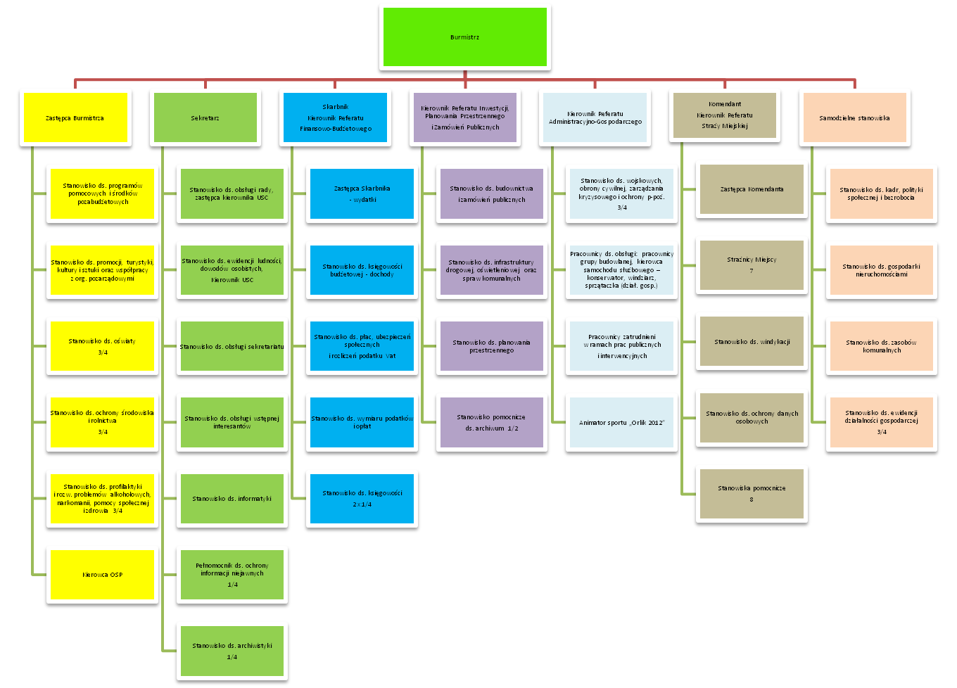
Schemat organizacyjny Urzędu Miejskiego w Białym Borze
Radca prawny

